Slide 1
Методика проведения подвижных игр в дошкольных образовательных организациях

Slide 2
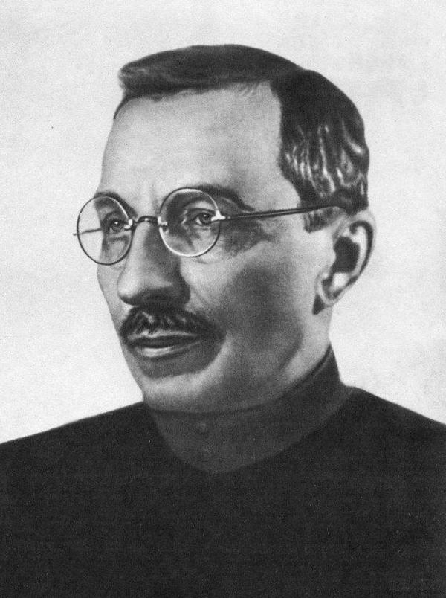
Только та игра целесообразна, в которой ребенок активно действует, самостоятельно мыслит, строит, комбинирует, преодолевает трудности
Макаренко Антон Семенович

Slide 3
Что является основным средством физического воспитания в раннем и дошкольном возрасте?

Slide 4
Дайте определение подвижной игры

Slide 5
Как вы думаете, какие условия необходимо соблюдать при проведении подвижных игр?

Slide 6
Систематизировать имеющиеся знания при выполнении практических заданий, продолжить овладевать профессиональными умениями организации и проведения подвижных игр в детском саду
Цель занятия:

Slide 7
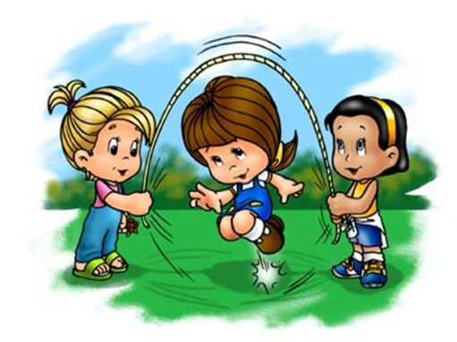
Методика проведения подвижных игр в дошкольных образовательных организациях

Slide 8
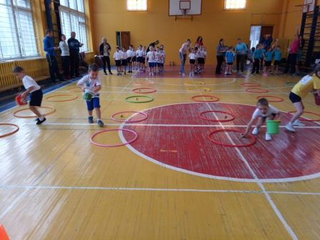
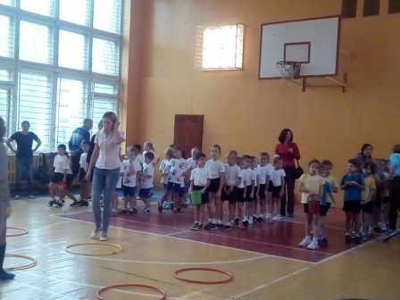
Игра – это наилучшее средство сделать процесс воспитания ребенка приятным и полезным для него самого и для окружающих его взрослых. Играя, ребенок познает мир вокруг себя, изучает те явления, с которыми ему приходится сталкиваться, взрослеет и учится общаться с людьми.
Игра относится к одному из важнейших средств физического воспитания детей дошкольного возраста. Она содействует физическому, умственному, нравственному и эстетическому развитию ребенка. Каков ребенок в игре, таков во многом он будет в работе, когда вырастет. Поэтому воспитание будущего человека происходит прежде всего в игре.

Slide 9
Цели и задачи педагога в процессе проведения подвижной игры (ПИ):
В современной педагогике имеется триединство целей, которые взаимосвязаны и достигаются посредством подвижной игры:
Образовательная. В ходе игры происходит усвоение ребенком определенных знаний в виде правил игры.
Развивающая. Участвуя в подвижной игре, ребенок развивает свои физические данные (силу, ловкость, подвижность, скорость реакции), а также коммуникативные навыки (учится выигрывать и проигрывать, взаимодействовать со сверстниками ради достижения победы).
Воспитательная. В процессе игры маленький человек учится соответствовать определенным правилам (пока что выступающим в виде правил игры), в нем воспитываются качества, которые позже пригодятся в процессе жизнедеятельности: старательность, исполнительность, сила воли.

Slide 10
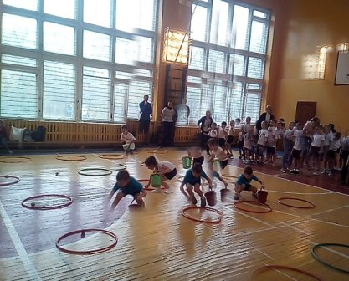
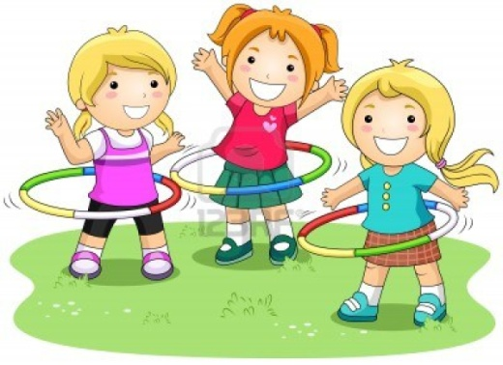
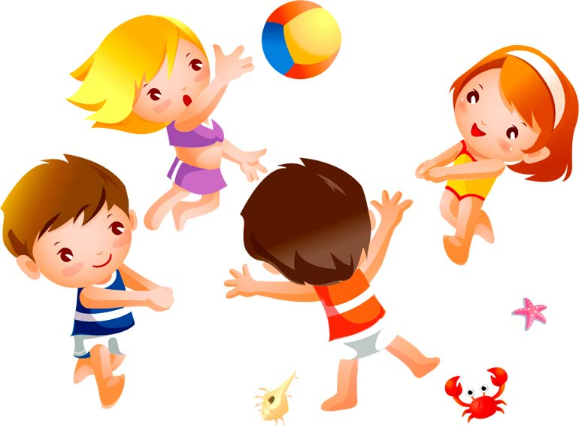
Выбор игры
Игры отбираются в соответствии с задачами воспитания, возрастными особенностями детей, их состоянием здоровья, подготовленностью;
Принимается во внимание место игры в режиме дня, время года, метеоролого-климатические и другие условия;
Выбор игры зависит от наличия пособий и инвентаря. Обязательно нужно подготовить инвентарь (флажки, мячи, скакалки, обручи и т. д.). Инвентарь должен быть красочным, ярким заметным в игре;
Нужно учитывать степень организованности детей, их дисциплинированность: если они недостаточно организованы, то сначала надо подобрать игру небольшой подвижности и проводить ее в кругу.

Slide 11
Сбор детей на игру
Собрать детей на игру можно разными приемами:
В младшей группе воспитатель начинает играть с 3—5 детьми, постепенно к ним присоединяются остальные. Иногда он звонит в колокольчик или берет в руки красивую игрушку (зайчика, мишку), привлекая внимание малышей и тут же вовлекая их в игру.
С детьми старших групп следует заранее, еще до выхода на участок, договориться, где они соберутся, в какую игру будут играть и по какому сигналу ее начнут (слово, удар в бубен, колокольчик, взмах флажком и т. д.). В старшей группе воспитатель может поручить своим помощниками — наиболее активным детям собрать всех для игры. Есть и другой прием: распределив детей по звеньям, предложить по сигналу собраться в установленных местах как можно быстрее (отметить, какое звено скорее собралось).
Собирать детей надо быстро (1—2 мин), потому что всякая задержка снижает интерес к игре.

Slide 12
Создание интереса к игре
Прежде всего нужно создать у детей интерес к игре. Тогда они лучше усвоят ее правила, более четко будут выполнять движения, испытывать эмоциональный подъем. Можно, например, прочитать стихи, спеть песню на соответствующую тему, показать детям предметы, игрушки, которые встретятся в игре. Подвести к игре нередко удается и путем вопросов, загадывания загадок. В частности, можно спросить: «Что вы сегодня рисовали?» Дети, например, ответят: «Весну, прилет птиц». «Очень хорошо,—говорит воспитатель.— Сегодня мы будем играть в игру «Перелет птиц» Детям младшей группы можно показать флажок, зайчика, мишку и тут же спросить: «Хотите поиграть с ними?»

Slide 13
План объяснения игры
название игры ,
цель игры ,
ход игры,
роль играющих и расположение их на площадке,
правила игры,
объяснение игры нужно сопровождать показом.

Slide 14
Организация играющих, объяснение игры
Объясняя игру важно правильно разместить детей. Воспитатель должен стоять так, чтобы его видели все (лицом к детям при построении в шеренгу, полукругом; рядом с ними, если дети собраны в круг).
В младшей группе все объяснения делаются, как правило, в ходе самой игры. Не прерывая ее, воспитатель размещает и перемещает детей, рассказывает, как нужно действовать. В старших группах педагог сообщает название, раскрывает содержание и объясняет правила, еще до начала игры. Если игра очень сложная, то не рекомендуется сразу же давать подробное объяснение, а лучше поступить так: сначала разъяснить главное, а потом, в процессе игры, дополнить основной рассказ деталями. При повторном проведении игры правила уточняются. Если игра знакома детям, можно привлекать их самих к объяснению. Объяснение содержания и правил игры должно быть кратким, точным и эмоциональным. Большое значение при этом имеет интонация. Объясняя, особо нужно выделить правила игры. Движения можно показать до начала или в ходе игры. Это обычно делает сам воспитатель, а иногда кто-либо из детей по его выбору. Объяснение часто сопровождается показом: как выезжает автомобиль, как прыгает зайчик.

Slide 15
Выбор водящих
Желательно, чтобы в этой роли побывало как можно больше детей.
Выделить водящих можно разными способами:
по назначению воспитателя (этот способ используется, когда руководитель не знает группу детей)
способ выбора по жребию (считалка)
по выбору играющих (коллективное желание детей, обычно выбирают наиболее достойных.)
по результатам предыдущих игр
Распределение на команды:
по усмотрению воспитателя,
путем расчета на 1-2,
путем фигурной маршировки или расчета движущейся колонны,
по назначению капитанов.
Капитанам отводится важная роль . Он помощник воспитателя. Наблюдает за соблюдением правил игры, учитывает результат игры, раздают и расставляют инвентарь.

Slide 16
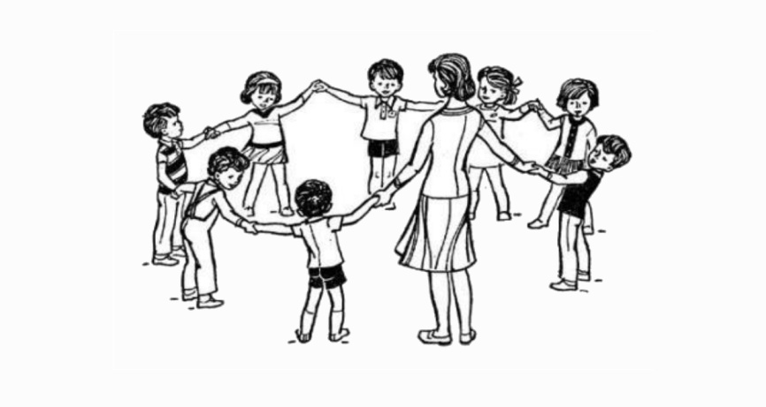
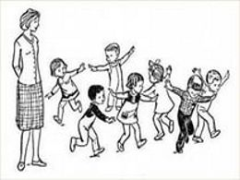
Успешное проведение игры во многом зависит от удачного распределения ролей, поэтому важно учитывать особенности детей: застенчивые, малоподвижные не всегда могут справиться с ответственной ролью, но подводить их постепенно к этому надо; с другой стороны, нельзя поручать ответственные роли всегда одним и тем же детям, желательно, чтобы все умели выполнять эти роли.
Разметить площадку для игры можно заранее либо во время объяснения и размещения играющих. Инвентарь, игрушки и атрибуты раздают обычно перед началом игры, иногда их кладут на обусловленные места, и дети берут их по ходу игры.

Slide 17
Проведение игры и руководство ею
Игровой деятельностью детей руководит воспитатель. Роль его зависит от характера самой игры, от численного и возрастного состава группы, от поведения участников: чем меньше возраст детей, тем активнее проявляет себя педагог. Играя с младшими детьми, он действует наравне с ними, нередко выполняя главную роль, и в то же время руководит игрой. В средней и старшей группах воспитатель вначале тоже выполняет главную роль сам, а затем передает ее детям. Он участвует в игре и тогда, когда не хватает пары («Найди себе пару»).
Воспитатель:
подает команды или звуковые и зрительные сигналы к началу игры;
делает указания как в ходе игры, так и перед ее повторением, оценивает действия и поведение детей;
подсказывает, как целесообразнее выполнять движение, ловить и увертываться (изменять направление, незаметно проскочить или пробежать мимо «ловишки», быстро остановиться) , напоминает, что читать стихи надо выразительно и не слишком громко;
следит за действиями детей и не допускает длительных статических поз;
регулирует физическую нагрузку, которая должна увеличиваться постепенно..
Игры большой подвижности повторяются 3—4 раза, более спокойные — 4—6 раз. Паузы между повторениями 0,3—0,5 мин. Во время паузы дети выполняют более легкие упражнения или произносят слова текста. Общая продолжительность подвижной игры постепенно увеличивается с 5 мин в младших группах до 15 мин в старших.

Slide 18
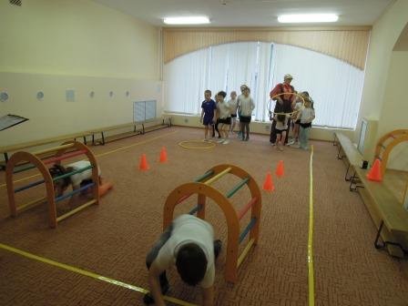
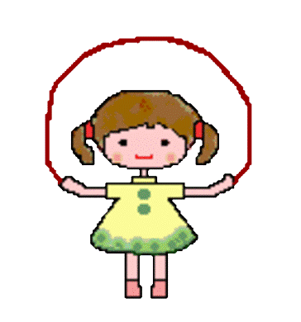
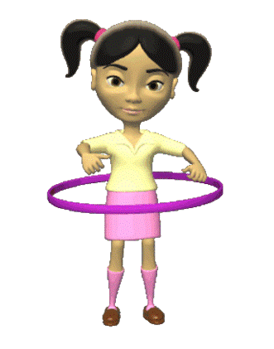
Окончание игры
Очень важно закончить игры своевременно. Преждевременное окончание игры нежелательно, так же и затягивание ее. Давать сигнал к окончанию игры лучше всего тогда, когда участники получили от нее удовольствие, но не переутомились. Об окончании игры можно предупредить словами: «Осталась одна минута», «Играем до одного очка», «Последний водящий»
В младших группах воспитатель заканчивает игру предложением перейти к каким-либо другим видам деятельности более спокойного характера. В старших группах подводятся итоги игры.

Slide 19
Подведение итогов п/игры
Определение результатов игры, выявление ошибок, неверных действий имеет большое воспитательное значение. По окончанию игры воспитатель должен объявить ее результаты. Для этого он создает спокойную обстановку, собирает сведение у помощников о замеченных ошибках, дисциплине в командах.
При определении результатов игры надо учитывать, не только быстроту, но и качество выполнения задания. Полезно отметить тех, кто лучше остальных действовал на площадке (особенно в младшем возрасте).
Необходимо разобрать игры, указав на ошибки, допущенные участниками в технических приемах и тактике. При выборе лучше усваиваются правила, уточняются детали игры, улаживаются конфликты. К разбору полезно привлекать помощников и самих воспитанников. Это приучает участников критически мыслить, повышает сознательную дисциплину, усиливает интерес к дальнейшим играм.

Slide 20
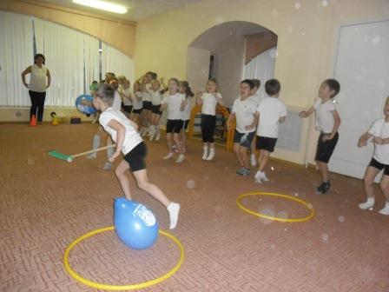
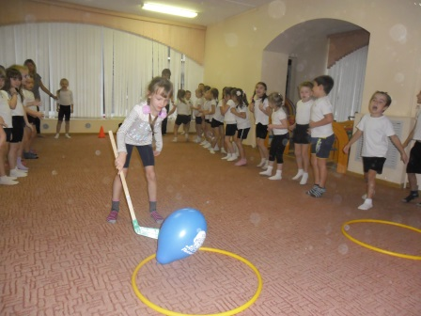
Средняя продолжительность игры
6-8 минут в младшей группе, (10-15 мин, если нет ФК)
6-10 минут - в средней (15-20, если нет ФК)
8-12 минут - в старшем дошкольном возрасте (20-25, если нет ФК)

Slide 21
Игра – это наилучшее средство сделать процесс воспитания ребенка приятным и полезным для него самого и для окружающих его взрослых. Играя, ребенок познает мир вокруг себя, изучает те явления, с которыми ему приходится сталкиваться, взрослеет и учится общаться с людьми.

Slide 22
Карточка 1 1. От чего зависит выбор подвижной игры? 2. Каково значение подвижной игры? 3. Какова классификация подвижных игр? Привести пример одной из классификаций. 4. Каковы методические приемы варьирования степени физической нагрузки в подвижной игре?

Slide 23
1. Были ли соблюдены все структурные части игры? 2. Использование материалов и оборудования в ходе выполнения подвижной игры. 3. С помощью каких приемов был вызван интерес детей к игре, как проходило распределение ролей, руководство в ходе игры, сделан анализ? 4. Длительность игры, соответствие возрасту детей. 5. Приемы воспитания у детей нравственных качеств в игре: честности, воли, взаимопомощи и др. 6. Окончание игры. 7. Подведение итогов подвижной игры.

Slide 24
1) Что вы открыли нового из занятия? 2) Какие вопросы у вас вызвали затруднения? 3) Какую оценку вы поставите себе за это занятие? 4) Какие предложение вы внесли бы в тему занятия?

